Slide 1
Функції крові. Групи крові
Роботу підготувала студентка
32ПО(а) групи
Бодарєва Таїсія

Slide 2
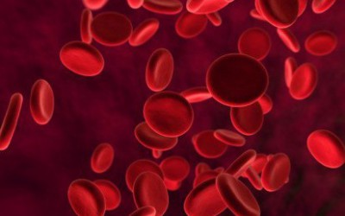
Транспортна
Кров переносить поживні речовини від шлунково-кишкового тракту до тканин.

Slide 3
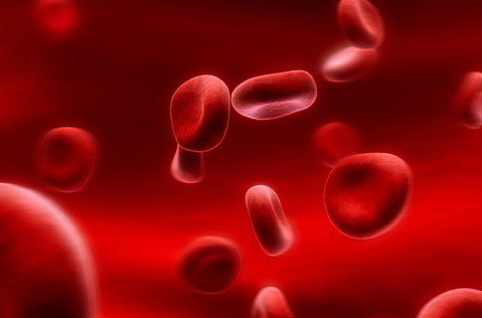
Поживна
Кров розносить по тілу поживні речовини від кишечника або з місць їх накопичення (глюкозу з печінки).

Slide 4
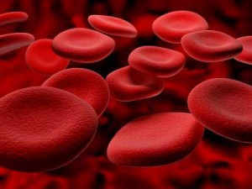
Видільна
полягає у видаленні з клітин та тканин організму кінцевих продуктів обміну речовин.

Slide 5
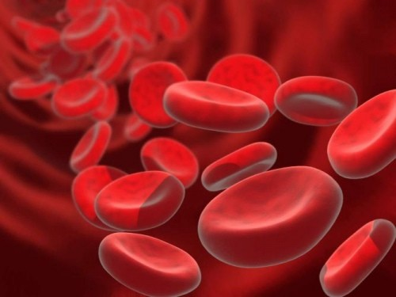
Дихальна
Перенос кисню від легень до тканин та вуглекислого газу від тканин до легень.

Slide 6
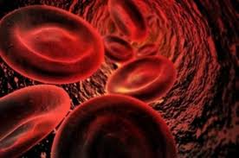
Регуляторна
Кров розносить по організмові фізіологічно активні речовини, які регулюють та об'єднують діяльність різних органів та систем.

Slide 7
Терморегуляторна
Збереження сталості температури тіла. Ця функція здійснюється за рахунок фізичних властивостей води плазми крові.

Slide 8
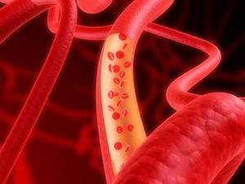
Захисна
— лейкоцити крові забезпечують фагоцитоз, а також виділення антитіл проти антигенів; здатність крові до згортання, внаслідок чого припиняється кровотеча (тромбоцит).

Slide 9
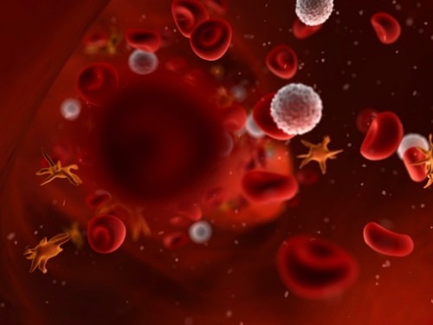
Гомеостатична
підтримання динамічної сталості внутрішнього середовища організму, гомеостазу).

Slide 10
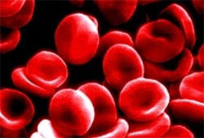
Трофічна
Кров переносить речовини від травного тракту до клітин організму.

Slide 11
Групи крові

Slide 12
без аглютиногенів та з обома аглютинінами — (0) відома також як І;
тільки з аглютиногенами А та з аглютиніном бета — (А) відома також як ІІ;
тільки з аглютиногенами В та з аглютиніном альфа — (В) відома також як ІІІ;
з обома аглютиногенами та без аглютинінів — (АВ) відома також як IV.

Slide 13
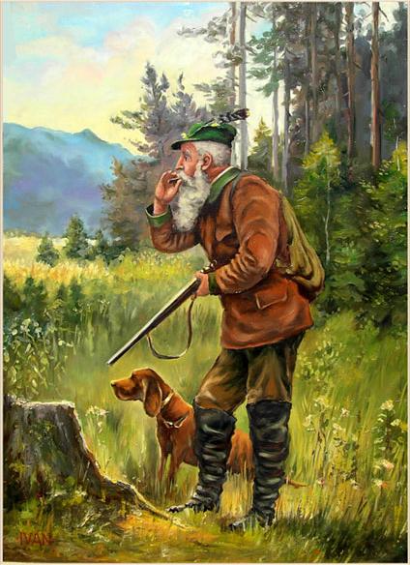
0 (I) «Мисливець», і нею володіють від 40 до 50% всіх людей

Slide 14
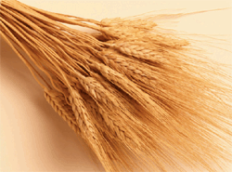
А (II) «Хлібороб», і нею володіють 30 – 40%

Slide 15
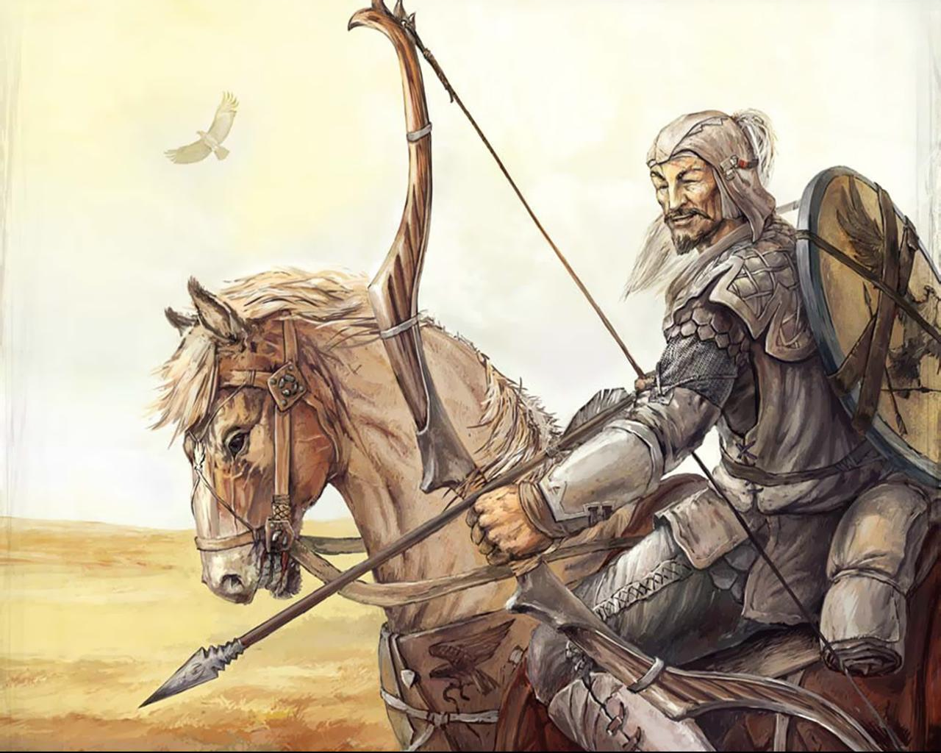
В (III) «Кочівник», і нею володіють 10 – 20%

Slide 16
АВ (IV) «Загадка», і нею володіють лише 5% людей

